Slide 1


C# Programming
Lecture 1
By Xudong Jiang

Slide 2

内容
Reference book
C# Introduction
Hello World
Fundamental type
饮水思源 爱国荣校

Slide 3

Reference Book
饮水思源 爱国荣校

Slide 4
C# Introduction
托管代码(Manage Code ) ：
依赖于.NET 框架，在CLR 管理下运行的代码
基础类型库 (Base Class Library):
BCL 是公共语言基础标准库Common Language Infrastructure (CLI)之一，它提供了 内建的数据类型表示、基本文件访问，自定义属性，格式化、安全属性、 I/O 流、字符串操纵等功能， 例如：
System.Int32 , System.String
饮水思源 爱国荣校

Slide 5
C# Introduction
程序集(Assembly) ：
.NET 库和可执行文件称为程序集，程序集是编译好的，面向.NETFRAME 的代码的逻辑单元
程序集中包含的元数据描述了对应代码中定义的类型和方法。程序集也包含描述自身的程序集元数据，这种元数据包含在一个称为“清单”(manifest) 的区域中。
.NET 框架:
.NET 所有程序集的集合
公共中间语言(Common Intermediate Language), 简称 IL
C#编译器将源代码编译成CIL，从而生成程序集
公共语言运行库 (Common Language Runtime ),简称 CLR
所有依赖.NET 框架的应用程序都需要CLR，CLR 实现如下功能：
CLR 在程序运行时将IL 编译成 本地代码。 这个过程称为即时编译( JIT)
带有类型加载器的类型系统，类型加载器负责从程序集中加载类型，类型系统负责验证是否允许使用某些类型
垃圾回收器
线程处理
饮水思源 爱国荣校

Slide 6
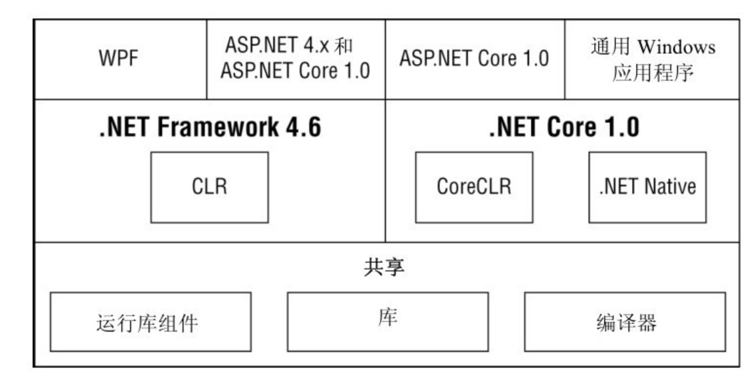
C# Introduction
.NET 框架：
饮水思源 爱国荣校

Slide 7
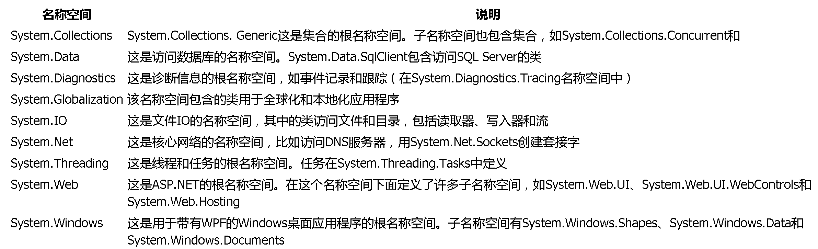
C# Introduction
.NET FRAMEWORK 4.6：
在目录 %windows%\Microsoft.NET\Framework\v4.0.30319下可以找到框架的库及CLR
可用于.NET Framework的类组织在System 名字空间中
饮水思源 爱国荣校

Slide 8
HELLO WORLD
饮水思源 爱国荣校

Slide 9
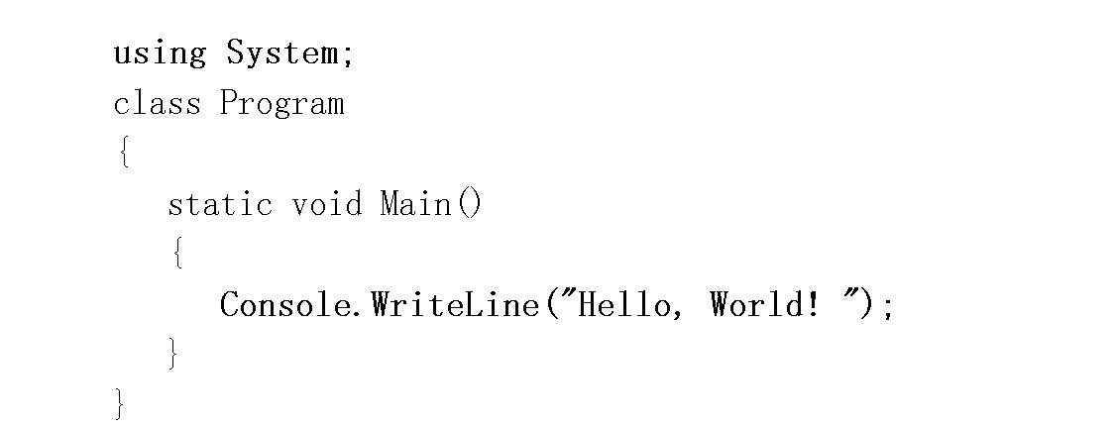
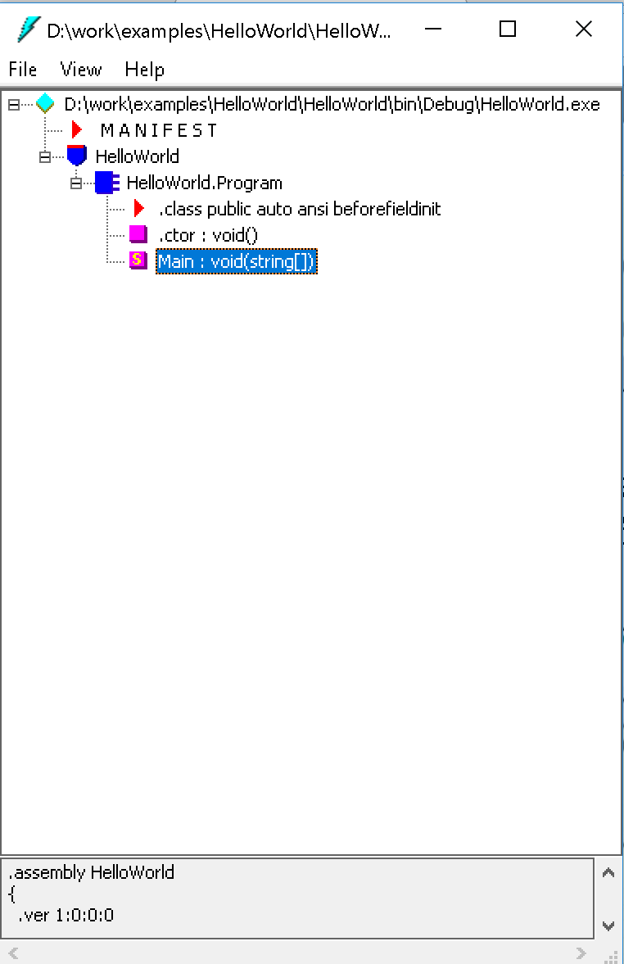
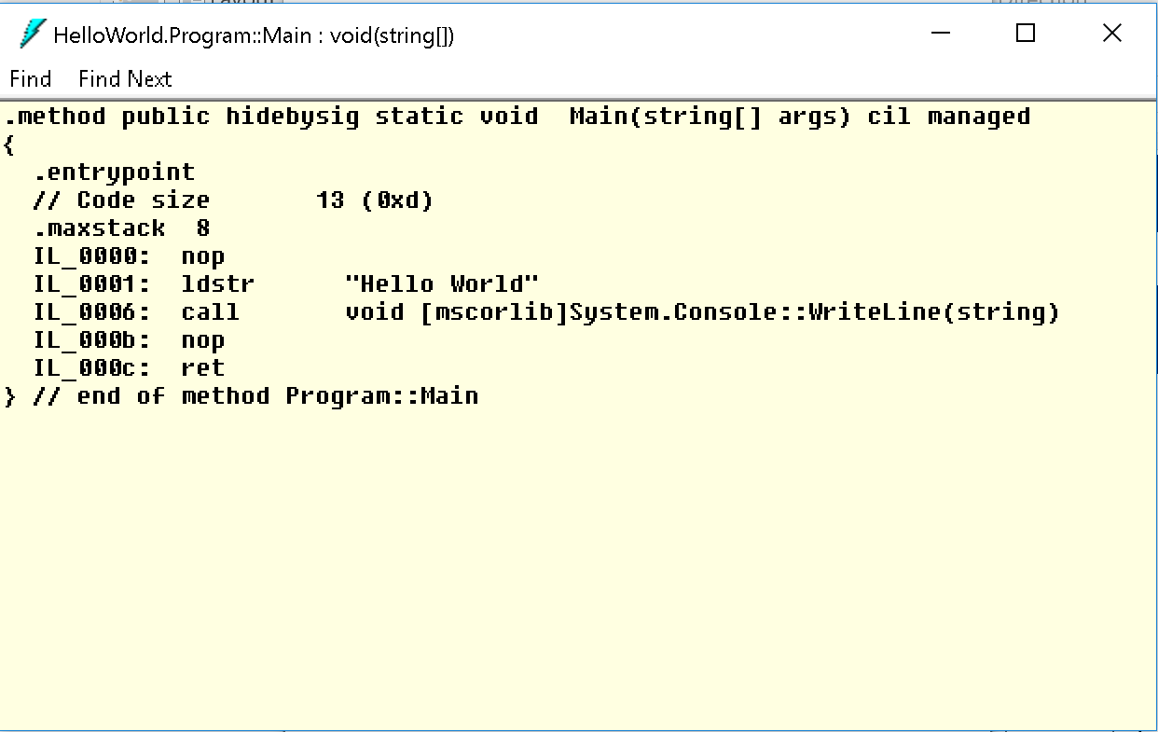
Hello World
ILDASM
对程序集执行反汇编，显示C# 编译器生成的CIL 代码
饮水思源 爱国荣校

Slide 10
Fundamental Type
饮水思源 爱国荣校

Slide 11
整数类型
整数数据
在指定数据类型时使用C#关键字而不是BCL 名称
类型 | 大小 | 范围 | BCL 名称 | 是否有符号 | 后缀
sbyte | 8bit | -128 ~ 127 | System.SByte | Yes
byte | 8bit | 0~ 255 | System.Byte | No
short | 16bit | -32768 ~ 32767 | System.Int16 | Yes
ushort | 16bit | 0~65535 | System.UInt16 | No
int | 32bit | -2147483648~2147483647 | System.Int32 | Yes
uint | 32bit | 0~ 4294967295 | System.UInt32 | No | U or u
long | 64bit | -9223372036854775808~ 9223372036854775807 | System.Int64 | Yes | L or l
ulong | 64bit | 0~ 18446744073709551615 | System.UInt64 | No | UL or ul
饮水思源 爱国荣校

Slide 12
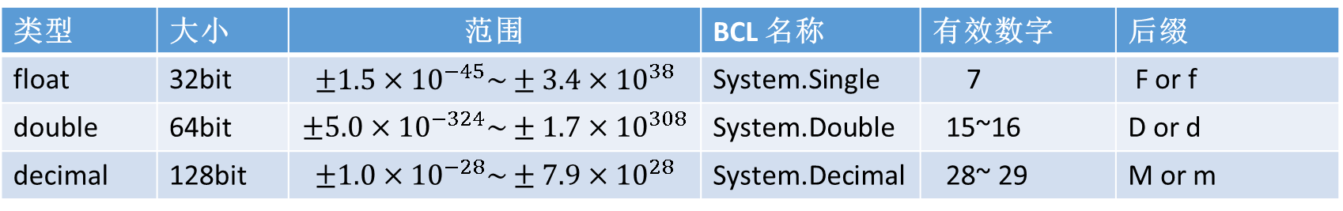
浮点类型
浮点类型
与浮点数不同，decimal类型保证范围内的所有十进制数都是精确的.例如，0.1M 就是精确值，而不是一个近似值
类型 | 大小 | 范围 | BCL 名称 | 有效数字 | 后缀
float | 32bit | $$±1.5×{10}^{−45}\sim ±3.4×{10}^{38}$$ | System.Single | 7 | F or f
double | 64bit | $$±5.0×{10}^{−324}\sim ±1.7×{10}^{308}$$ | System.Double | 15~16 | D or d
decimal | 128bit | $$±1.0×{10}^{−28}\sim ±7.9×{10}^{28}$$ | System.Decimal | 28~ 29 | M or m
饮水思源 爱国荣校

Slide 13
字面量
字面量(Literal value) ： 源代码中的常量值
默认情况下，输入带小数点的字面量，编译器会自动把它解释为double 类型，整数值通常默认为int, 如果值太大，编译器将把它解释为long,例如：
整数字面量解析
没有后缀的字面量按照 int, uint, long, ulong 的顺序，解析成能够存储该值的类型
具有后缀U的数值按照 int, ulong 的顺序，解析成能够存储该值的类型
具有后缀L的数值按照 long, ulong 的顺序，解析成能够存储该值的类型
如果字面量的后缀是UL 或者LU，则解析成ulong 类型
Console.WriteLine(1.618033988749895); // 1.61803398874989
Console.WriteLine(1.618033988749895M); // 1.618033988749895M
饮水思源 爱国荣校

Slide 14
字面量
指数记数法：
使用E 或e 中缀，然后添加幂，最后在字面量后添加适当的类型后缀，如：
Console.WriteLine(6.023E23F);
十六进制
为了指定十六进制字面值，需要为值附加 0x前缀；要以十六进制输出值，必须使用x或X 数值格式说明符，大小写决定了十六进制字母的大小写，例如：
Console.WriteLine(0x002a); // 42
Console.WriteLine($”0x{42:X}”); // 0x2A
饮水思源 爱国荣校

Slide 15
布尔及字符类型
布尔类型
字符类型
字符类型的字面两是用单引号括起来的，如’A’
可以使用4位十六进制的Unicode值 、带有强制类型转换的整数值、或十六进制表示他们，如： ‘\u0041’ (char)65 ‘\x0041’
类型 | 大小 | BCL 名称 | 值
bool | 8 bit | System.Boolean | true/ false
类型 | 大小 | BCL 名称 | 值
char | 16bit | System.Char | 16 位的(Unicode) 字符
饮水思源 爱国荣校

Slide 16
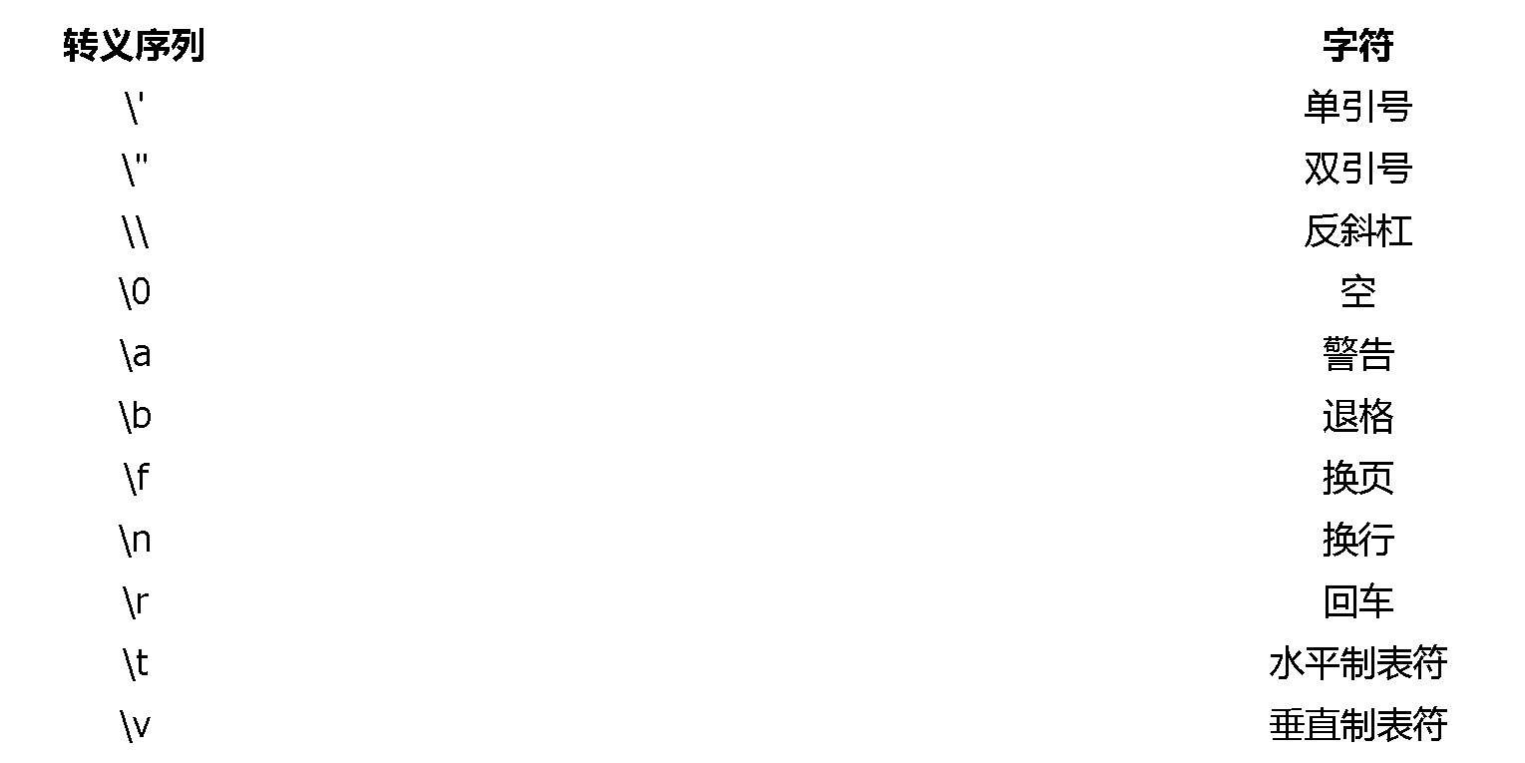
字符类型
转义字符
转义字符也能表示一个字符类型的字面量
饮水思源 爱国荣校

Slide 17
字符串
字符串类型
类型 | BCL 名称
string | System.String
using System;
Class Program
{
static void Main()
{
string s1 = “A string”;
Console.WriteLine(“s1 is” +s1);
}
}
饮水思源 爱国荣校

Slide 18
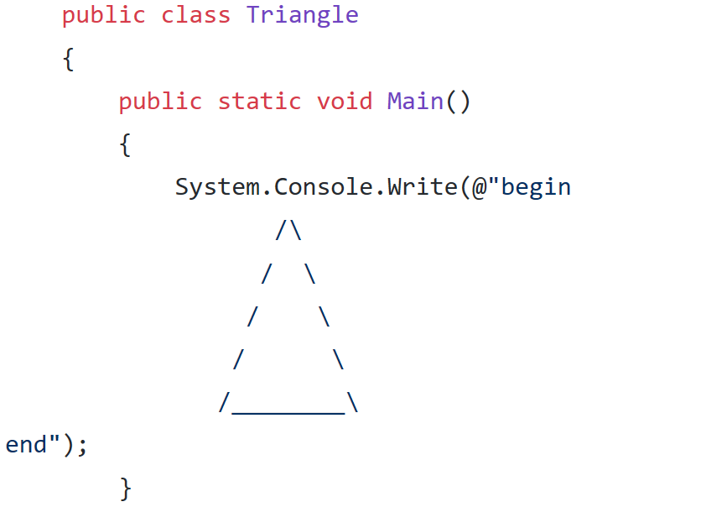
字符串字面量
字符串字面量必须放在双引号(“)中， 可以包含Unicode 和转义字符。例如：
string filename = “C:\\Prosharp\\Helloworld.cs”;
在C# 中，可以在字符串前使用@ 符号，指明转义序列不被处理，结果是一个逐字字符串字面量，它不仅能将反斜杠当作普通字符处理， 也能逐字解释所有空白字符。 例如：
饮水思源 爱国荣校

Slide 19
字符串插值
字符串插值使得字符串可以支持嵌入表达式。字符串插值语法在一个字符串字面量前面加上一个$符号前缀，然后将表达式嵌入大括号中， 例如：
Console.WriteLine($”Your full name is {firstName} {lastName}”);
字符串字面量也可以在”@”符号前面加上”$”符号的字符串插值而成，例如:
using System;
Class Program
{
static void Main()
{
string s1 = “Hello World!”;
Console.WriteLine(@$“The string is:
{s1}”);
}
}
饮水思源 爱国荣校

Slide 20
字符串插值
string 类常用静态方法
静态方法 | 例子
static string string.Format(string format, …) | string text, firstName, lastName //… text=string.Format(“You full name is :{0}, {1}.”, firstName, lastName);
static string string.Concat(string str0, string str1) | string text, firstName, lastName //… text=string. Concat(firstName, lastName);
static int string.Compare(string strA, string strB) static int string.Compare(string strA, string strB, string ignoreCase) | string option; //… int result =string. Compare(option, “/help”); // 0: if equal // negative if option </help // positive if option > /help
 | string option; //… int result =string. Compare(option, “/help”);
饮水思源 爱国荣校

Slide 21
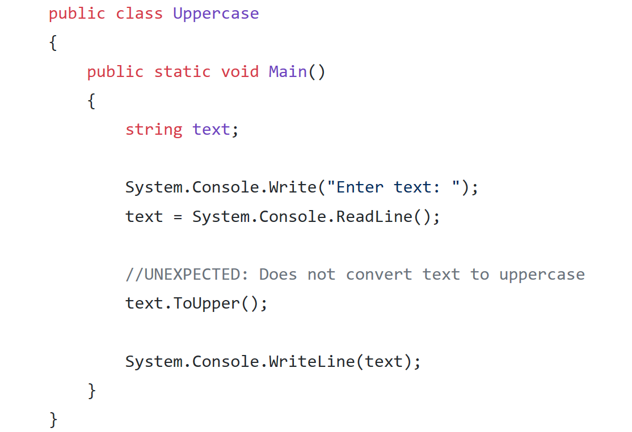
字符串的不可变性
string 类型的关键特性在于它的不可变性(immutable).可以为string 变量赋一个全新的值，但出于性能考虑，没有提供修改字符串内容的机制，例如
饮水思源 爱国荣校

Slide 22
using 和 using static 指令
using 指令有以下种用途
允许使用命名空间的类型而不需要指定命名空间的名字,例如
using System.text;
允许创建一个类型或命名空间的别名，例如：
using Project = PC.MyCompany.Project;
using static 指令访问类型的静态成员以及嵌套类型而不需要指定类型名。 例如
using static System.Math;
饮水思源 爱国荣校

Slide 23
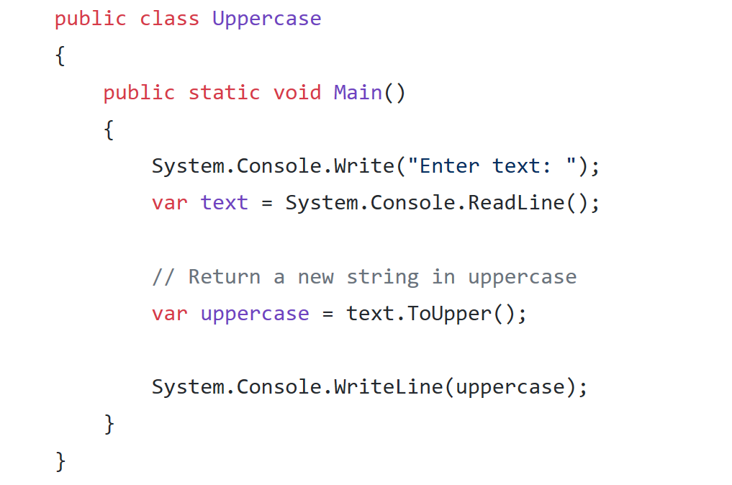
隐式类型的局部变量
var 用来声明隐式类型的局部变量。编译器根据声明时初始化语句推断数据类型
饮水思源 爱国荣校

Slide 24
值类型和引用类型
C# 中数据类型分为两类
值类型
引用类型
值类型
值类型存储在堆栈中
除string 外，基本数据类型都是值类型
引用类型
引用类型存储在托管堆中
引用只复制对数据的引用，所以两个不同变量可引用相同的结构， 例如
string s1= “hello world”;
string s2 = s1;
大多数复杂的c#类，包括用户自定义类型，都是引用类型
如果希望用户自定义类型为值类型，需要声明成结构
一般引用类型需要使用new 操作符从堆上分配对象
饮水思源 爱国荣校

Slide 25
null
null值由关键字null 标识，表明变量不引用任何有效对象，null 值只能赋给引用类型，指针类型，可空值类型。 例如：
string faxNumber = null;
一般不能把 null赋给 值类型，因为值类型不能包含引用。但是从C# 2.0开始，允许使用可空修饰符？声明可存储null 的变量， 例如：
int ？count = null;
// ………….
if (count == null)
// …………….
饮水思源 爱国荣校

Slide 26
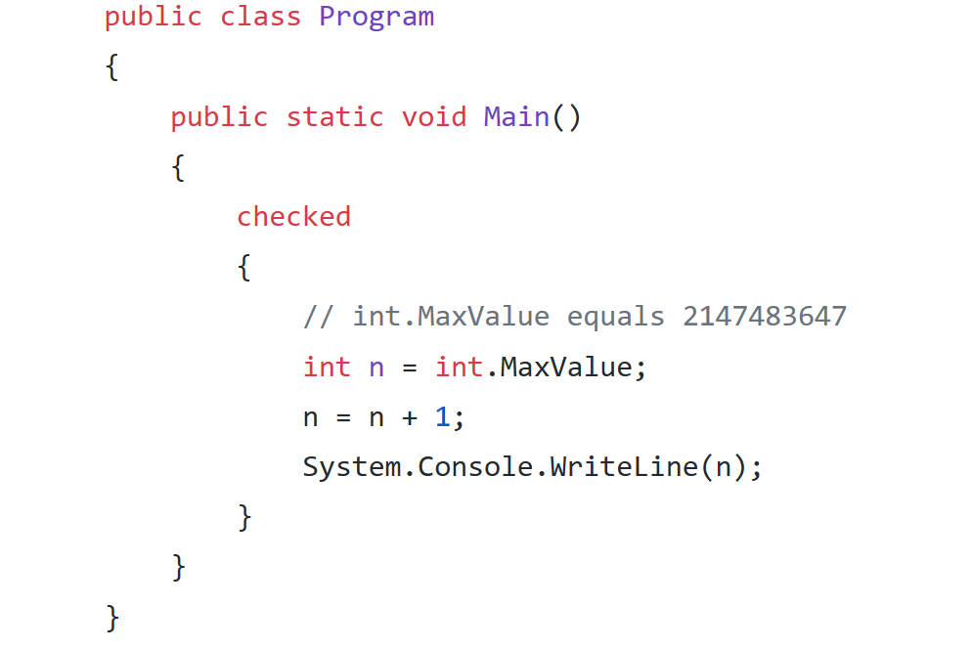
显式数据类型转换
C# 中，可以使用转型操作符执行转型，通过在圆括号中指定希望变量转换成的类型。转换可能丢失精度和数据，例如：
long longNumber = 50918309109;
int intNumber = (int)longNumber;
C# 提供了特殊关键字checked/unchecked 标识代码块， 如果代码块中发生数据溢出，checked 将使得程序抛出异常，如：
不存在从数值类型到bool的有效转换
饮水思源 爱国荣校

Slide 27
不使用转型操作符的转换
每个数据类型都包含一个Parse() 方法，它允许将字符串转换成对应的数值类型，例如：
System.Convert 也能将一种类型转换为另一中类型，但是它只支持小的数据类型，而且是不可扩展的。它允许从bool, char, sbyte, short, int, long, ushort, uint, ulong, float, double, decimal, DateTime 和string 类型中的一种转换到另一种类型
所有类型都支持ToString 方法 输出一个类型的字符串表示，例如：
string text = “9.11E-31”;
float kgElectronmass = float.Parse(text);
string middleText = “261.626”;
double middle = System.Convert.ToDouble(middleText);
bool isMiddle= System.Convert.ToBoolean(middleText);
bool isMiddle= true;
string text= isMiddle.ToString(); // text = True;
饮水思源 爱国荣校

